Slide 1
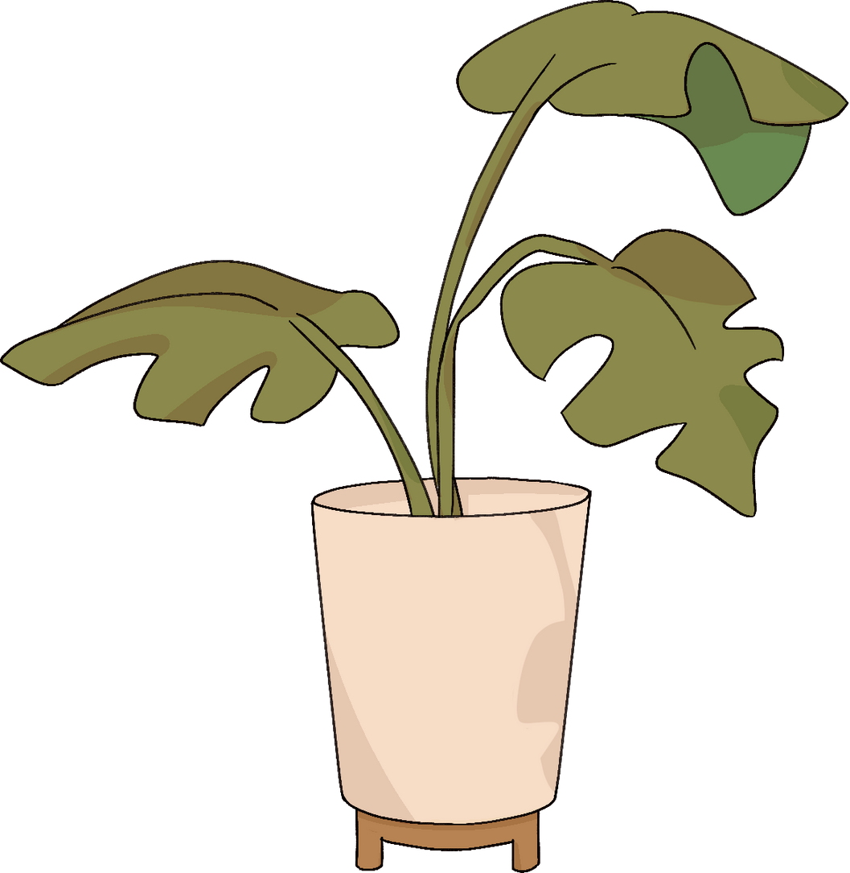

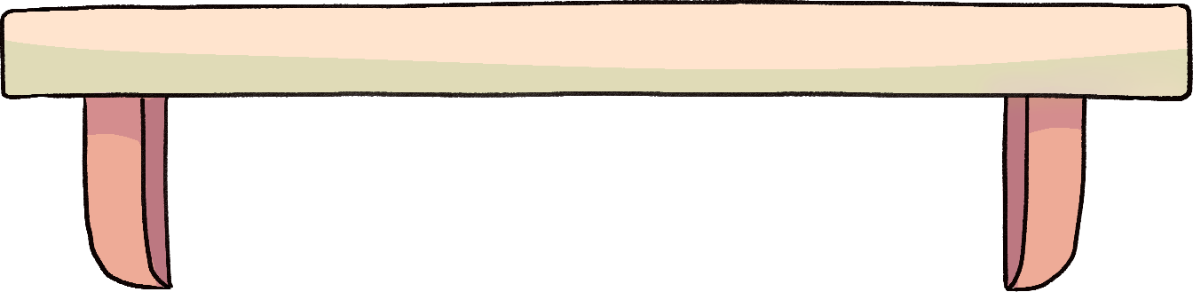
CÓMO CITAR EN APA
CÁTEDRA EPISTEMOLOGÍA DE LAS CS
Ayudante: Fabiana Ramírez Peñailillo

Slide 2



¿QUÉ ES APA?
ES UNA ORGANIZACIÓN PROFESIONAL Y CIENTÍFICA EN ESTADOS UNIDOS QUE SE ENFOCA EN LA PSICOLOGÍA. ADEMÁS, EL "ESTILO APA" ES UN CONJUNTO DE NORMAS Y PAUTAS UTILIZADAS PARA LA ESCRITURA Y CITACIÓN EN TRABAJOS ACADÉMICOS, ESPECIALMENTE EN LAS CIENCIAS SOCIALES.

Slide 3




¿POR QUÉ USAR APA?
LAS CITAS APA APORTA UNIFORMIDAD AL TRABAJO, ADEMÁS DE CLARIDAD, PROFESIONALISMO, RESPETA LA PROPIEDAD INTELECTUAL Y EVITA EL PLAGIO

Slide 4



TIPOS DE CITAS
  Cita directa: Contiene al pie de la letra un texto encontrado en un trabajo de un autor. Puede ser corta o larga, dependiendo de la cantidad de palabras.
  Cita directa corta: contiene menos de 40 palabras.
  Cita directa larga: contiene más de 40 palabras
  Cita indirecta: parafraseo de la idea del autor

Slide 5
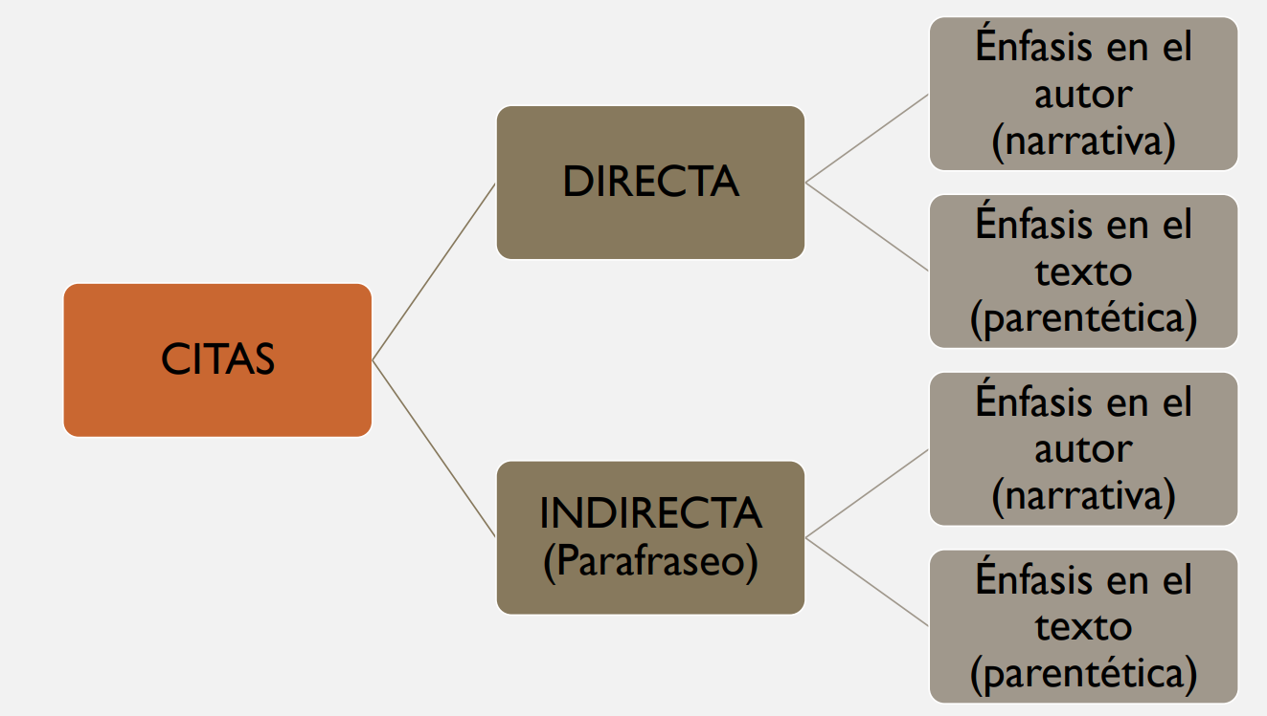

Slide 6


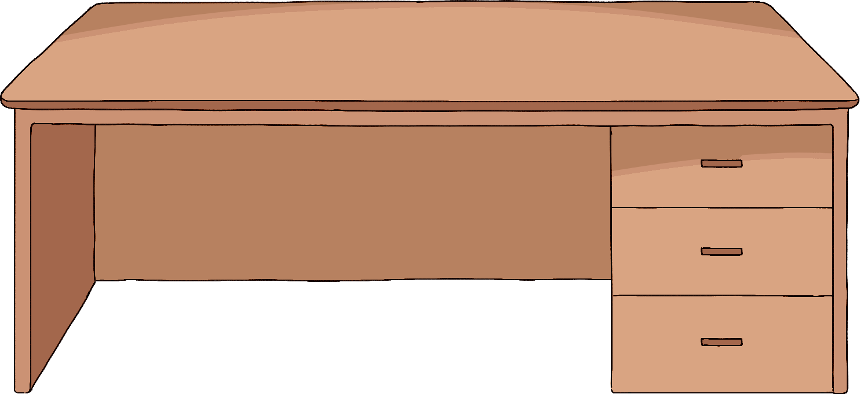
¿CÓMO CITAR?

Slide 7
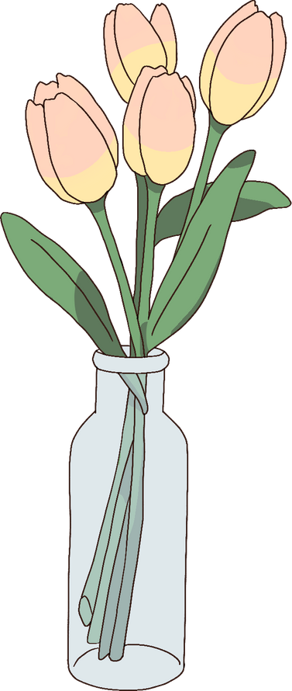


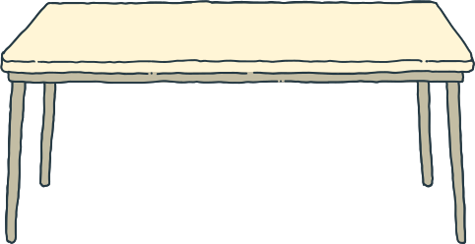
  ÉNFASIS EN EL AUTOR (NARRATIVA)
  El autor se incluye en la redacción del párrafo .
  El año se pone entre paréntesis.
  Implica el uso de frases de citación
Según Smith (2020), "el cambio climático es un desafío global que requiere una acción inmediata" (p. 15).
APELLIDO AUTOR + (AÑO)

Slide 8
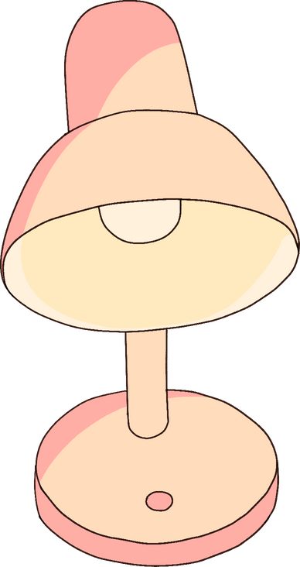

2. ÉNFASIS EN EL TEXTO (PARENTÉTICA)
  Se menciona la idea y los datos de autor y año aparecen entre paréntesis.
  Énfasis en el texto.
  No implica el uso de frases de citación
(APELLIDO AUTOR + COMA + AÑO)
La crisis climática representa un reto mundial que demanda una respuesta urgente (Smith, 2020).

Slide 9
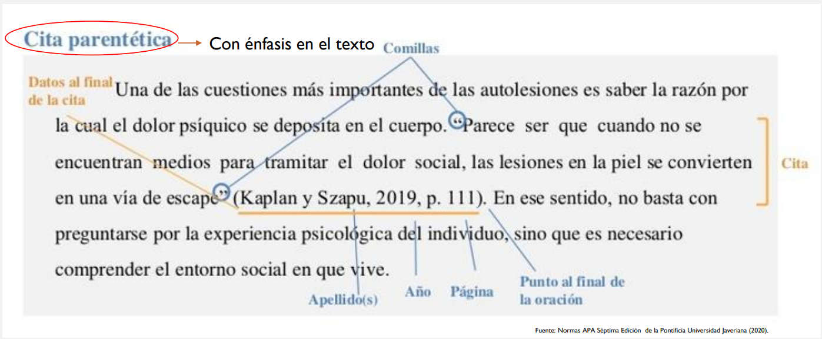
CITA DIRECTA DE MENOS DE 40 PALABRAS
  Cuando la cita tiene menos de 40 palabras se integra en el párrafo y se pone entre comillas, sin cursiva.
AUTOR/RES+(AÑO),"TEXTO EXTRAÍDO DE LA OBRA"+(PÁGINA)+ PUNTO

Slide 10
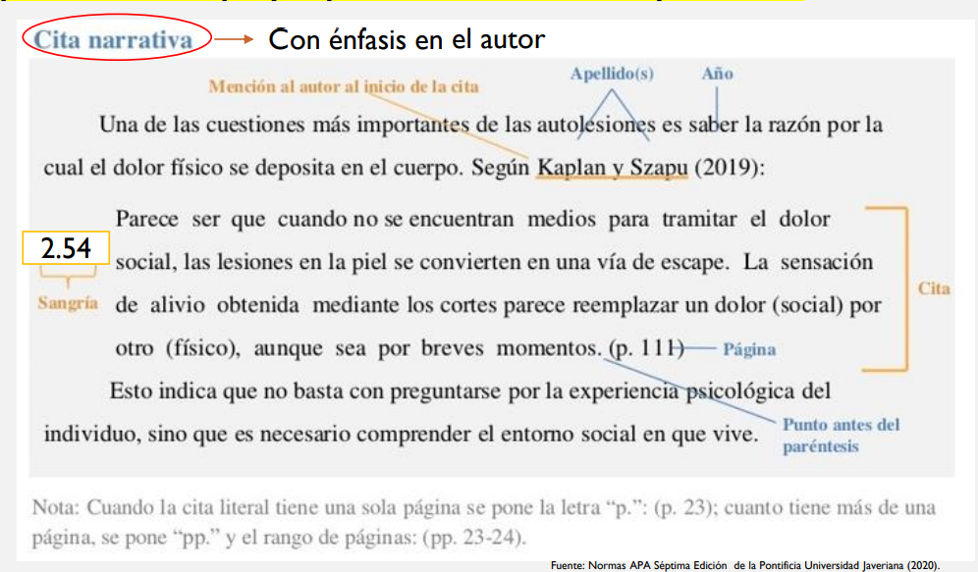
CITA DIRECTA DE MÁS DE 40 PALABRAS
Cuando nuestra cita tiene más de 40 palabras se debe escribir en un párrafo aparte, con sangría (2.54) y sin comillas.
La cita se presenta en bloque y el punto se sitúa antes del paréntesis.

Slide 11
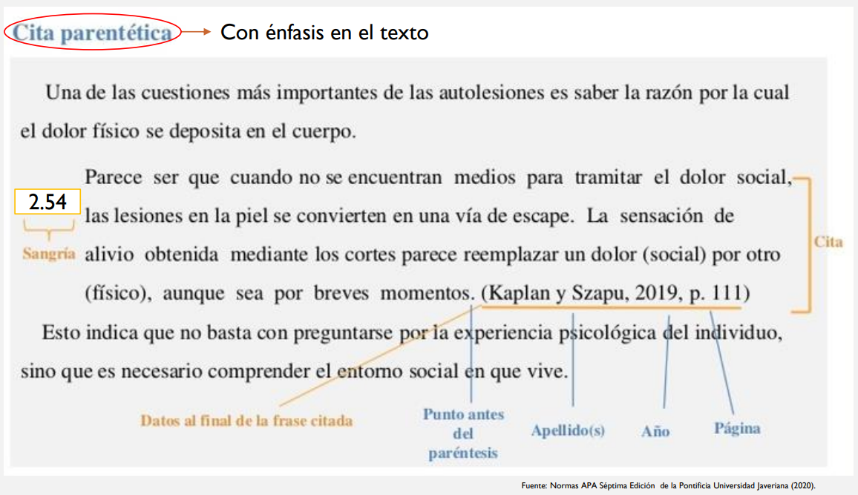
CITA DIRECTA DE MÁS DE 40 PALABRAS

Slide 12
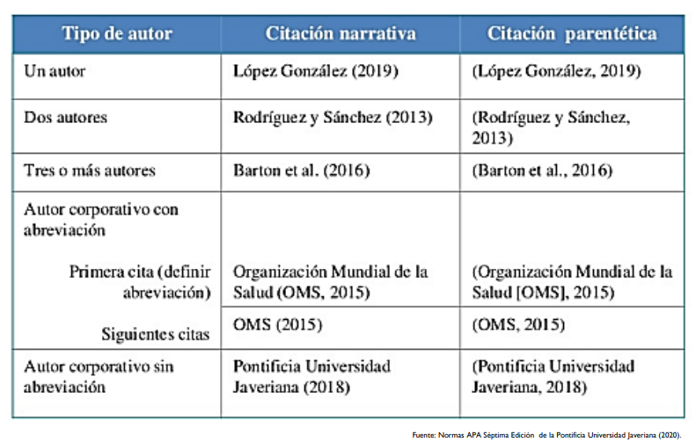



Slide 13



BIBLIOGRAFÍA VS REFERENCIAS
BIBLIOGRAFÍA
REFERENCIAS
  Son aquellos textos que sirvieron de fundamento o de consulta para la elaboración del trabajo pero no fueron citados en el trabajo.
  Son aquellos textos que utilizamos (citamos) en nuestro trabajo académico o investigación.

Slide 14

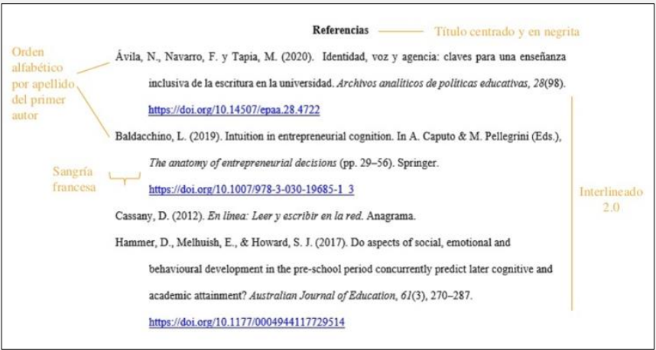

REFERENCIAS BIBLIOGRÁFICAS

Slide 15
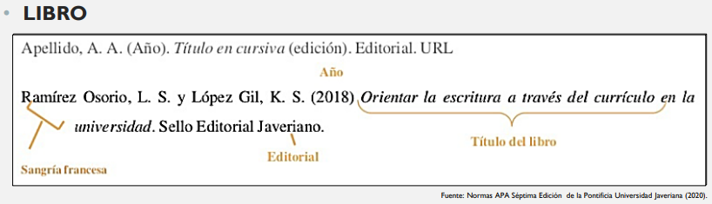
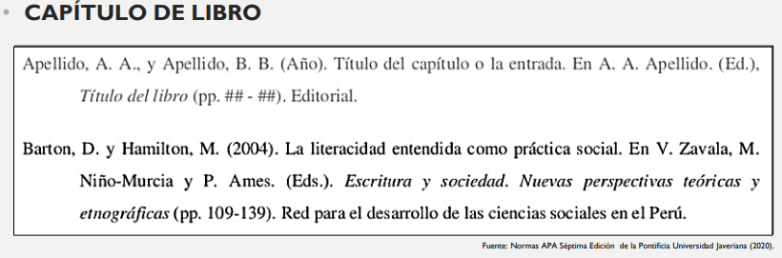

Slide 16
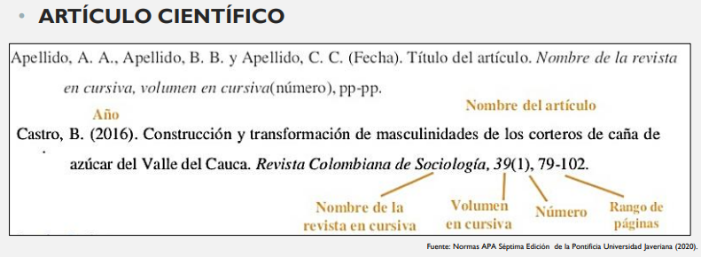
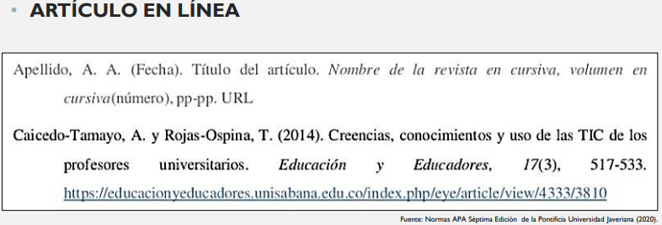

Slide 17
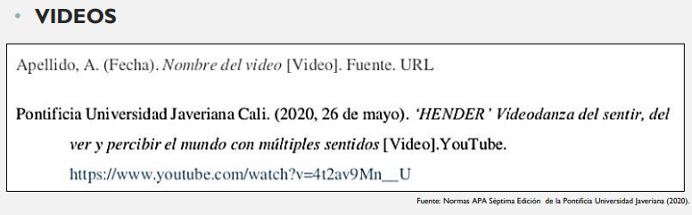
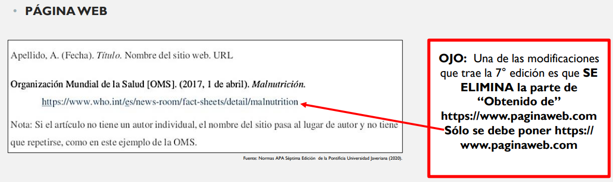

Slide 18
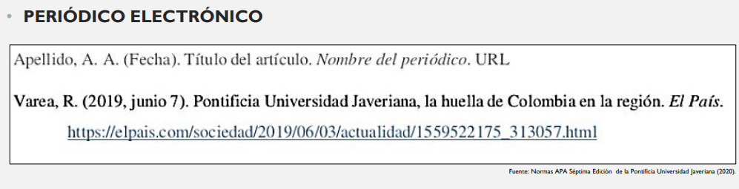

Slide 19




TRABAJO OPCIONAL
Escribe una plana de un tema que te interese usando al menos un tipo de cita directa de menos de 40 palabras, un tipo de cita directa de más de 40 palabras y un tipo de cita indirecta

